Slide 1
팩토리 메서드 패턴
송정훈

Slide 2


팩토리 메서드 패턴

Slide 3




팩토리 메서드 패턴

Slide 4
팩토리 메서드 패턴
객체 생성을 공장(Factory) 클래스로 캡슐화 처리하여 대신 생성하게 하는 디자인 패턴

Slide 5
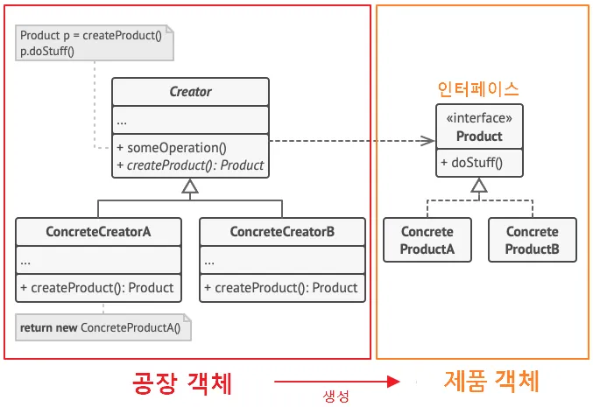
팩토리 메서드 패턴
Creator : 최상위 공장 클래스. 팩토리 메서드를 추상화하여 서브 클래스로 하여금 구현하도로 함
ConcreteCreator : 각 서브 공장 클래스들은 이에 맞는 제품 객체를 반환하도록 생성 추상 메소드를 재정의
Product : 제품 구현체를 추상화
ConcreteProduct : 제품 구현체

Slide 6
사용 시기
1. 클래스 생성과 사용의 처리 로직을 분리하여 결합도를 낮추고자 할 때
2. 정보 은닉 처리 할 경우
3. 기존 객체를 재사용하여 리소스를 절약하고자 하는 경우

Slide 7
예제

Slide 8

예제

Slide 9
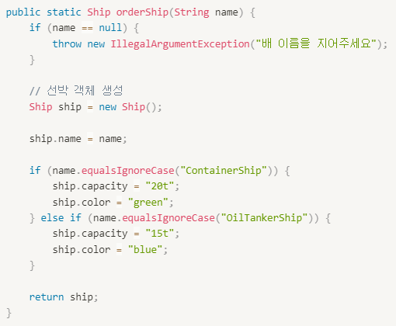

예제

Slide 10


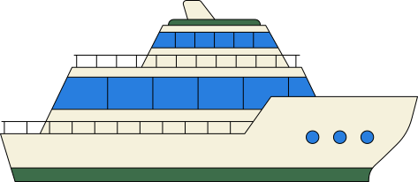
예제

Slide 11

예제

Slide 12
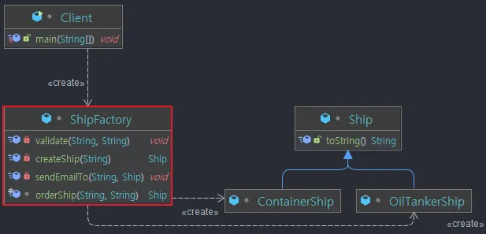
심플 팩토리 패턴
객체 생성을 담당하는 팩토리 클래스를 따로 두는 것

Slide 13

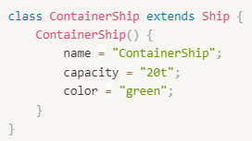
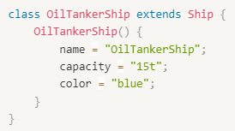
심플 팩토리 패턴

Slide 14
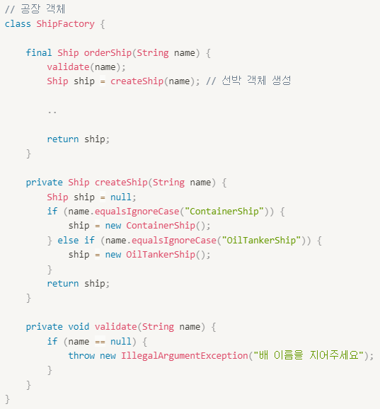
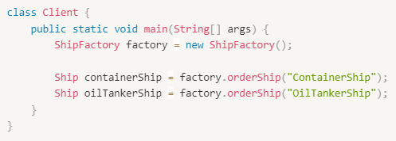
심플 팩토리 패턴

Slide 15
심플 팩토리 패턴

Slide 16
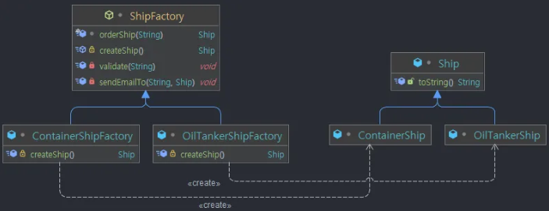
팩토리 메서드 패턴
클래스의 인스턴스를 만드는 일을
서브클래스에게 맡기는 것

Slide 17

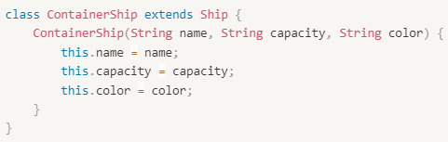
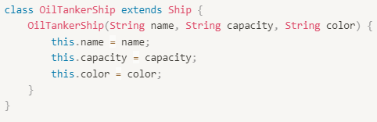
팩토리 메서드 패턴

Slide 18
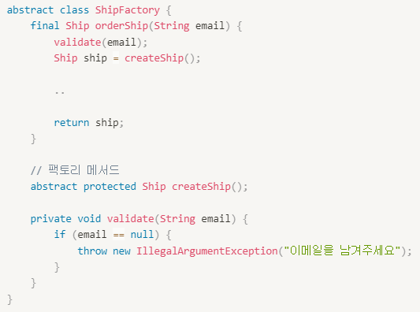
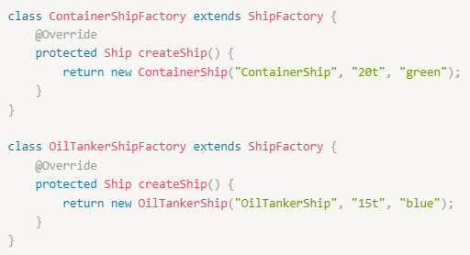
팩토리 메서드 패턴

Slide 19
팩토리 메서드 패턴

Slide 20
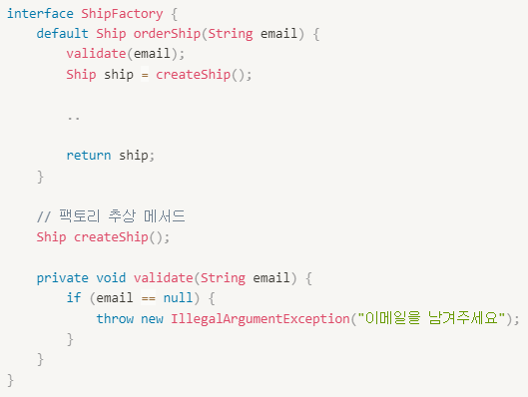
팩토리 메서드 패턴

Slide 21
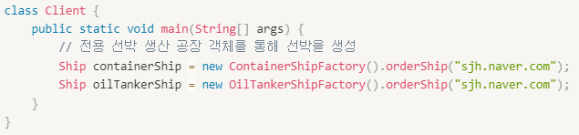
팩토리 메서드 패턴

Slide 22
장점
생성자(Creator)와 구현 객체(concrete product)의 낮은 결합도
객체의 생성 후 공통 로직 수행 가능
캡슐화, 추상화를 통해 생성되는 객체의 구체적인 타입 은닉
단일 책임 원칙 준수
개방/폐쇄 원칙 준수

Slide 23
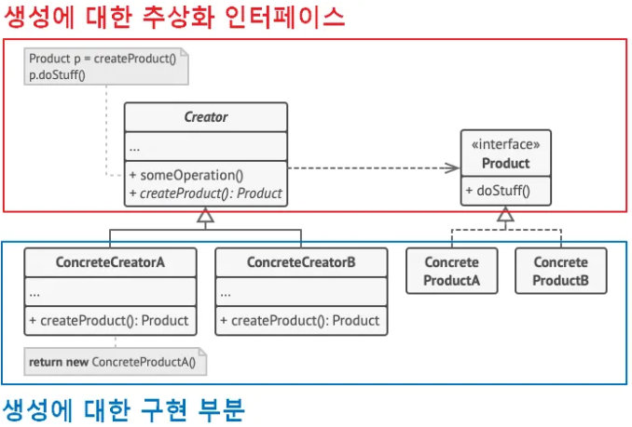
장점

Slide 24
단점
구현체가 늘어날때 마다
팩토리 클래스 증가
코드의 복잡성
증가

Slide 25
메서드 체이닝

Slide 26

메서드 체이닝
각 메서드가 객체 자신(또는 다른 객체)의
참조값을 반환함으로써 다음 메서드를
이어서 계속 호출하는 패턴

Slide 27
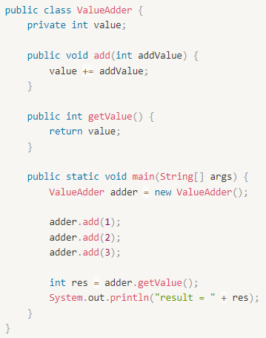
메서드 체이닝

Slide 28
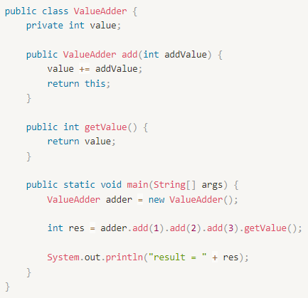

메서드 체이닝
가독성
간결한 코드

Slide 29
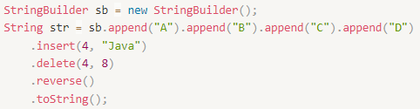
메서드 체이닝

Slide 30
WYPL 적용

Slide 31
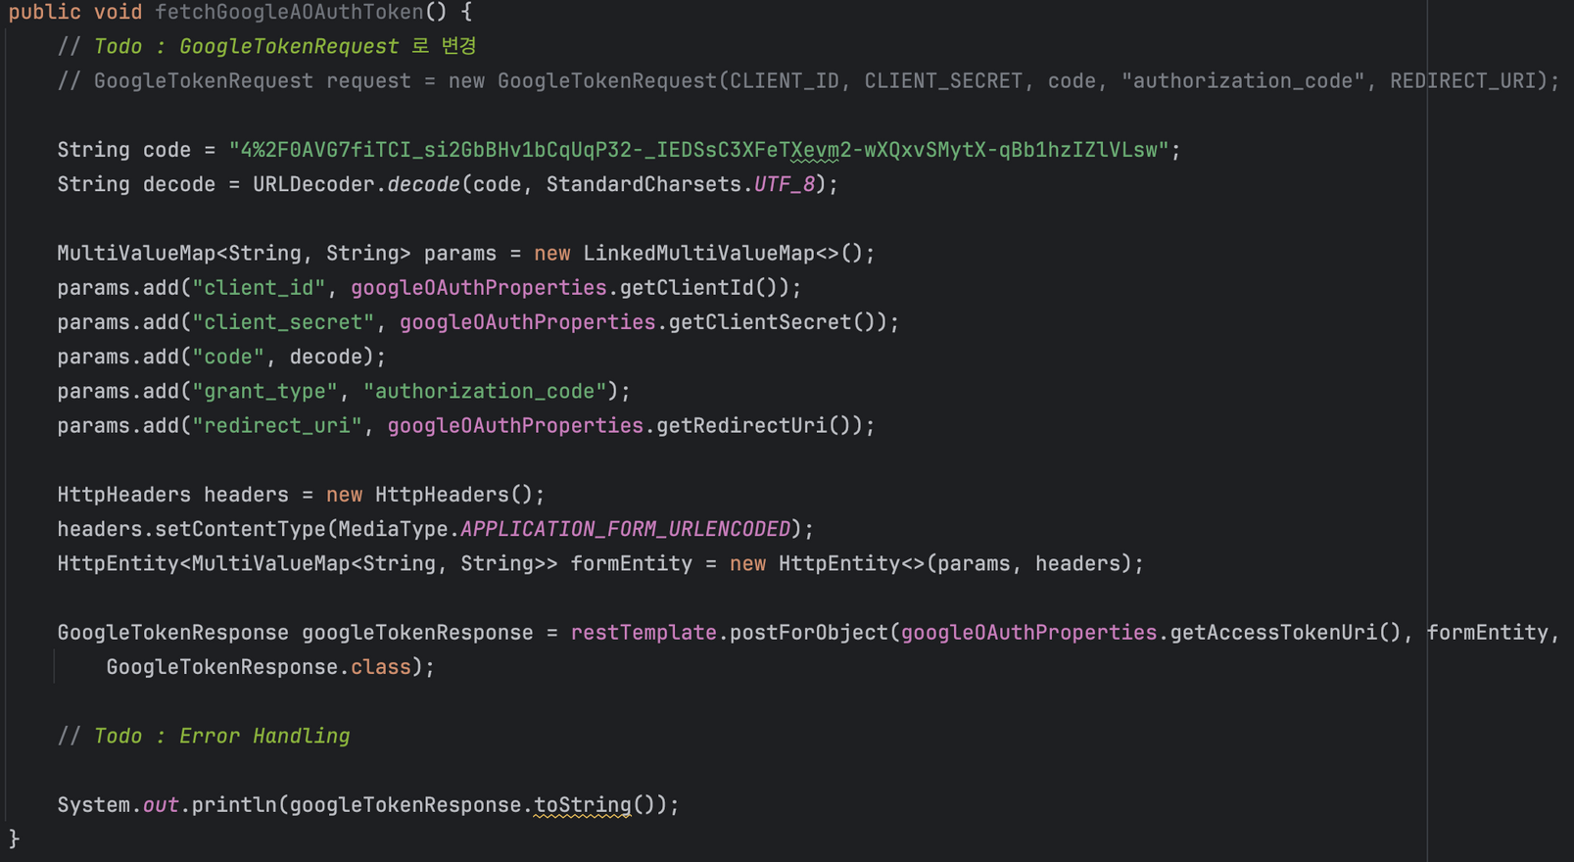
GoogleOAuthToken

Slide 32
GoogleOAuthToken
파라미터 세팅

Slide 33
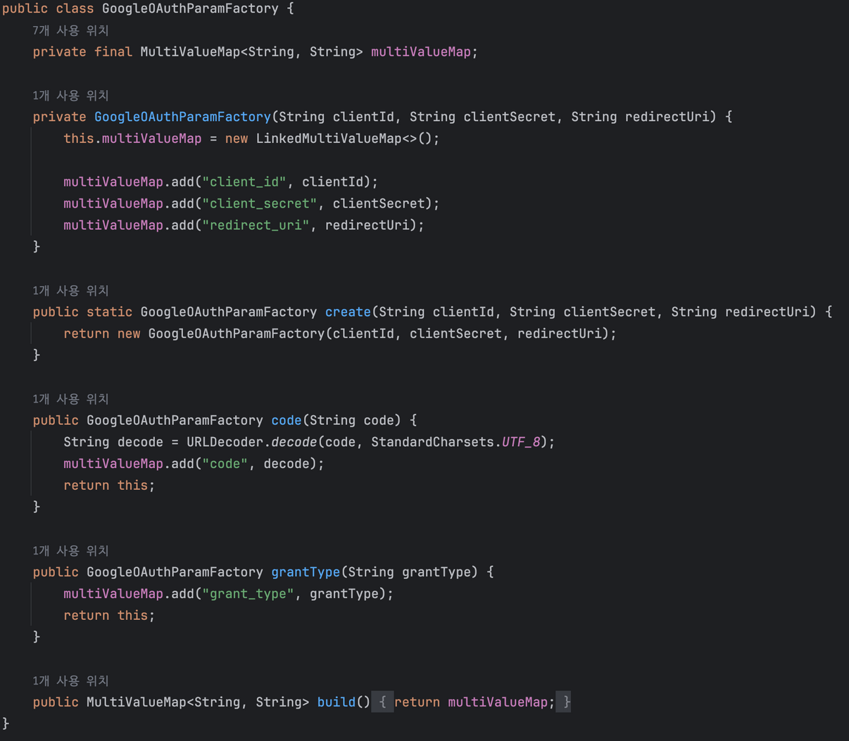
GoogleOAuthToken

Slide 34
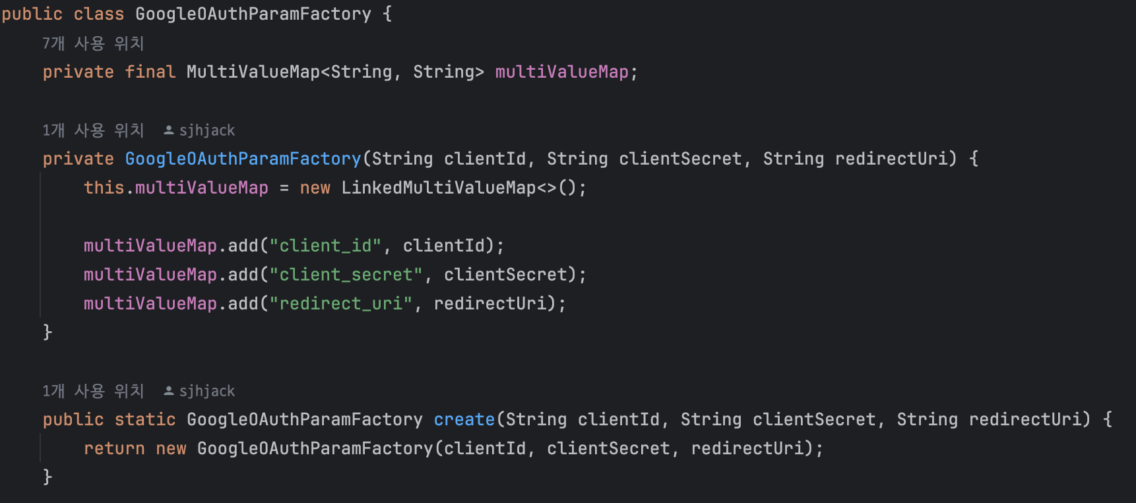
GoogleOAuthToken

Slide 35
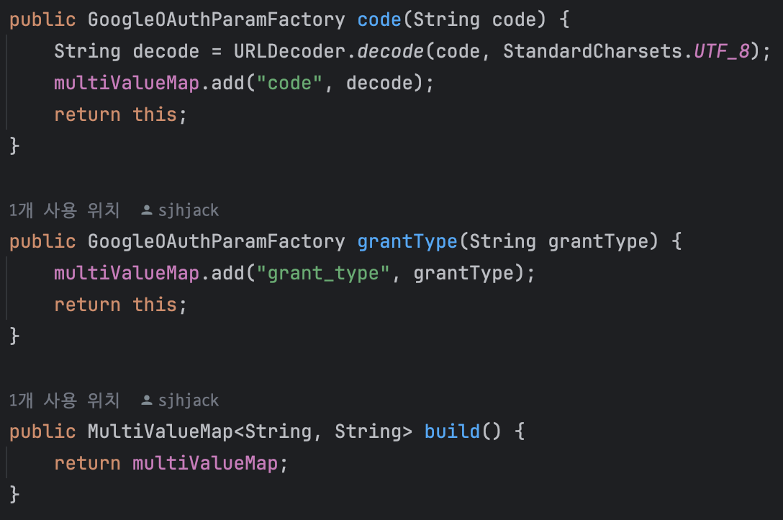
GoogleOAuthToken

Slide 36
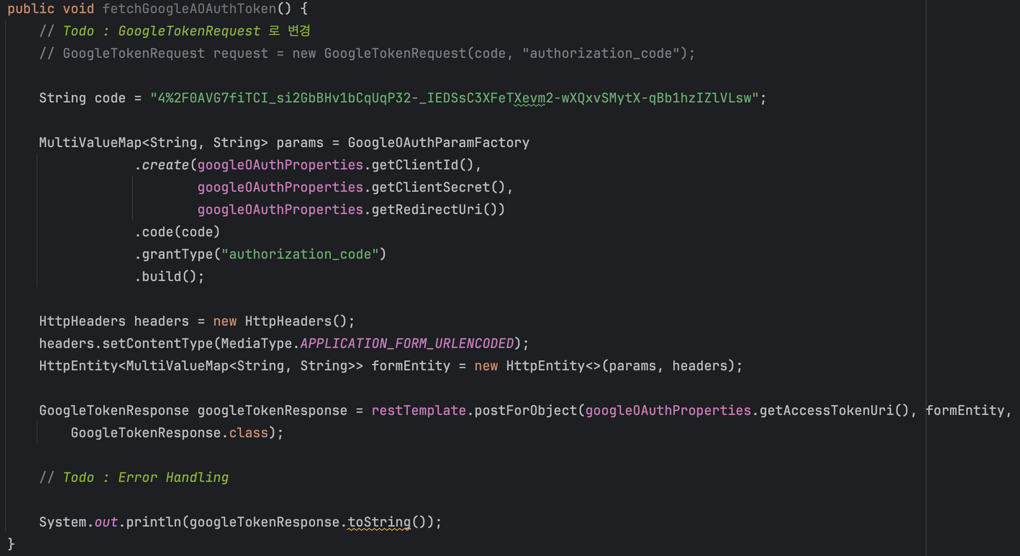
GoogleOAuthToken

Slide 37
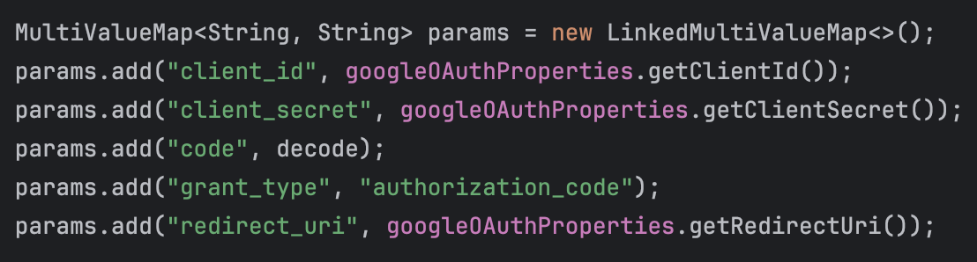
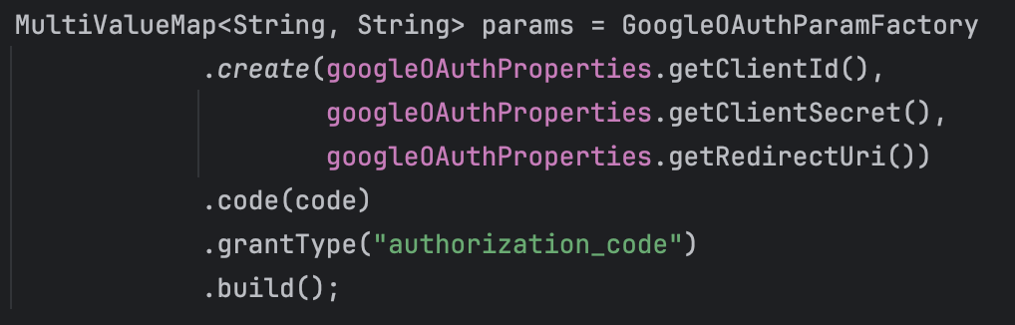
GoogleOAuthToken

Slide 38
감사합니다

